Slide 1
文本文件输入

Slide 2

目
文本文件输入
Contents

Slide 3
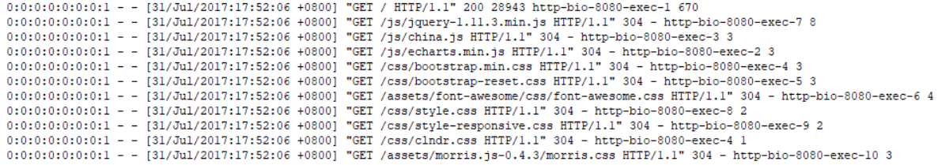

文本文件输入
文本文件
提取日志信息的数据是开发常见的操作，日志信息基本都是文本类型。
tomcat访问日志

Slide 4
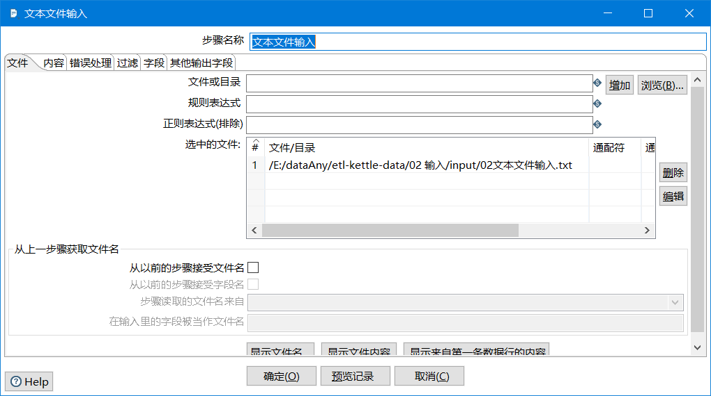
文本文件输入
文本文件输入
要抽取的文件

Slide 5
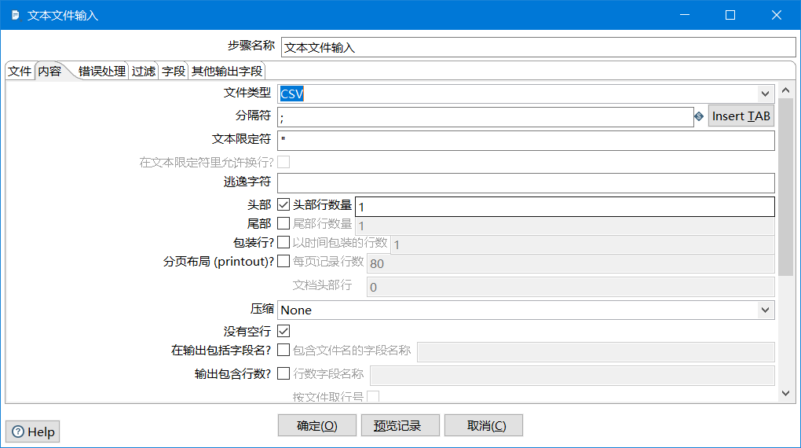
文本文件输入
文本文件输入
数据分隔符

Slide 6
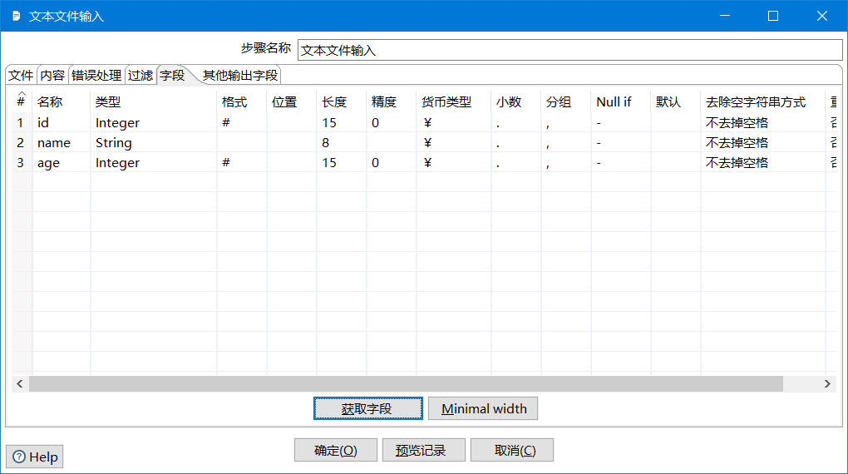
文本文件输入
文本文件输入
获取字段

Slide 7
任务
文本文件输入
把文本文件的数据复制到excel文件
任务

Slide 8

CSV文件输入
分析
输入：文本文件输入
输出：excel输出

